Slide 1



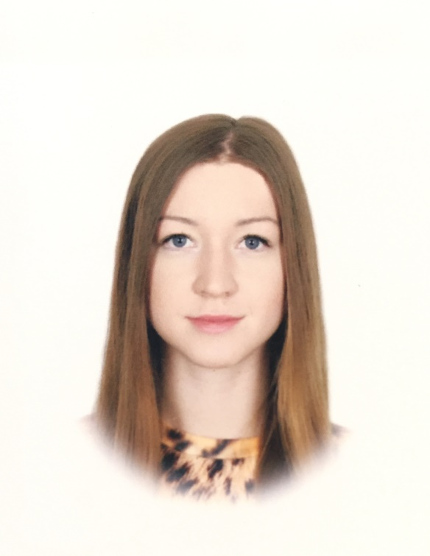
Тареева Мария Сергеевна
Институт: ИУЭиФ
Год обучения: 2014-2017
Направление обучения: 08.00.05 Экономика и управление народным хозяйством

Slide 2

Контактная информация
Университет : КФУ ИУЭиФ
Ф.И.О. : Тареева Мария Сергеевна
Дата рождения: 22.11.1991
Контактный телефон: 89874158180
E-mail: maria_tareeva@mail.ru
ФИО научного руководителя: Миронова Маргарита Давыдовна
Телефон научного руководителя: 89196442341

Slide 3

Содержание
  Образование;
  Сферы профессионального интереса ;
  Статьи ВАК и Scopus;
  Тезисы докладов на конференциях ;
  Стажировки ;
  Прочие достижения;

Slide 4
Сферы профессионального интереса
Исследование и изучение малого и среднего бизнеса Республики Татарстан
Развитие конкурентных преимуществ сетевых компаний
Качество обслуживания
Сетевой маркетинг
Сетевая экономика

Slide 5
  Образование
Высшее образование (специальность) | Годы обучения | Специальность
КФУ ИУиТР | 2009-2014 | «Менеджмент организации» Профиль – Финансовый менеджмент
Дополнительное образование | Годы обучения | Специальность

Slide 6
Статьи ВАК и Scopus
Статьи ВАК | Дата публикации | Источник
Анализ эффективности деятельности предприятия торговли с использованием модели СМО | 1.04.2016 | Вестник экономики, права и социологии
Статьи Scopus | Дата публикации | Источник

Slide 7
  Тезисы конференций
Конференция | Название сборника | Дата публикации
Международная научно-практическая конференция.- Самара: ООО НИЦ "Поволжская научная корпорация" | Фундаментальные и прикладные научные исследования | 31.01.2016
Международная научно-практическая конференция.- Саранск: Международный центр инновационных исследований "Омега сайнс" | Роль и место информационных технологий в современной науке | 03.02.2016
I Международная научно-практическая конференция.- Нижний Новгород: Научная общественная организация профессиональная наука | Национальный менеджмент: проблемы и перспективы развития | 25.03.2016

Slide 8
  Стажировки
Место стажировки | Должность | Сроки стажировки

Slide 9
  Прочие достижения
Название мероприятия | Роль в мероприятии | Дата мероприятия

Slide 10


Slide 11


Slide 12


